Slide 1
建设承包商安全培训
博富特咨询
全面
专业
实用

Slide 2


关于博富特
博富特培训已拥有专业且强大的培训师团队-旗下培训师都拥有丰富的国际大公司生产一线及管理岗位工作经验，接受过系统的培训师培训、训练及能力评估，能够开发并讲授从高层管理到基层安全技术、技能培训等一系列课程。
我们致力于为客户提供高品质且实用性强的培训服务，为企业提供有效且针对性强的定制性培训服务，满足不同行业、不同人群的培训需求。
博富特认为：一个好的培训课程起始于一个好的设计,课程设计注重培训目的、培训对象、逻辑关系、各章节具体产出和培训方法应用等关键问题。

Slide 3
建设承包商安全培训
来源EHS微社区

Slide 4
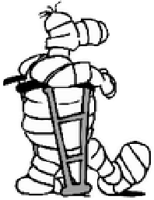
承包商施工安全培训
建设施工作业的主要风险：
物体打击
高处坠落
机械伤害
触电伤害

Slide 5
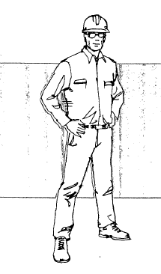
承包商施工安全培训
着装及个人防护：
进入作业场所必须：
戴好安全帽，系好下额带；
合理着装，不要敞开胸襟、挽起裤脚；
必须穿防砸鞋，现场施工人员根据不同的工种穿防砸、绝缘或软底鞋；
禁止穿拖、凉鞋、高跟鞋；

Slide 6
承包商施工安全培训
着装及个人防护：
从事切割机械操作，请佩带安全眼睛；
电工、电焊工请穿着绝缘鞋；架子工等需登高的人员请穿软底鞋，其它人员穿防砸鞋；
在从事特定作业时，你还可能被要求使用其它防护用品，请严格遵循。

Slide 7
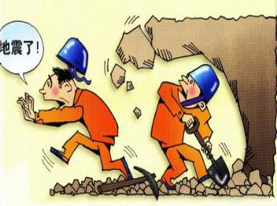

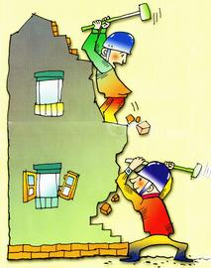
承包商施工安全培训
逐层开挖不蛮干，
掘地再深也安心；
坑壕无护板，
棺材已成形；
上下有序异步，
安全除保平安；

Slide 8
承包商施工安全培训
用电安全：
“三快”
电线磨损快
漏电保护器失效快
电器损伤快
作业场所的触电事故往往导致严重的伤害事故，甚至是死亡！

Slide 9
承包商施工安全培训
用电安全：
禁止踩踏各类线路；
禁止将角铁、钢筋、铁锹等尖锐物体搁置在电线上；
施工过程中定期检查高空架设的线路；
禁止将电线拖放在积水、潮湿场所及金属物体上；
定期检查线路绝缘保护设施是否正常，发现异常破损立即更换。

Slide 10
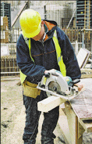
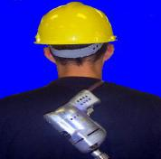
承包商施工安全培训
用电安全：
使用移动电器时注意事项：
检查导线部分的绝缘有无破损，器械外壳有无碎裂；
插头与插座是否匹配，是否装有漏电保护器；
避免使导线受力；
移动器械前请确保已经拔除插头，并收拾整理整齐；

Slide 11
承包商施工安全培训
用电安全：
禁止在建设施工现场使用民用拖线板；
每班作业后必须关闭各施工用电设施、设备的电源，并由专门人员将配电箱锁好。
禁止将漏电保护器作为电源开关拨弄；
禁止擅自拔插各类电箱内的插头；

Slide 12
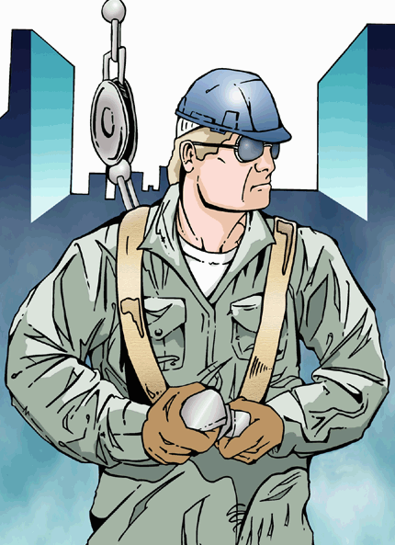
承包商施工安全培训
高空作业：
施工现场频繁的高空施工作业过程中往往会发生工具，材料，废弃物的意外掉落，甚至会发生人员的坠落事故。对于作业者本人及地面人员均造成了极大的伤害风险。
工料吊装过程还会产生物体晃动，偏位，倾斜，脱落等意外情况，直接威胁着附近人员的生命安全。

Slide 13
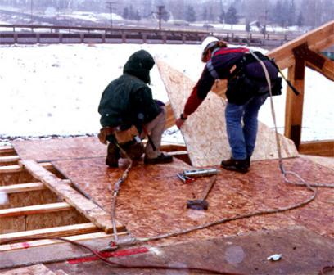
承包商施工安全培训
高空作业：
登高作业必须经过审批，登高者应经过登高培训；
登高人员应选用软底鞋，并扎紧鞋带；
登高人员应使用安全带，并合理选择踩踏面；
登高作业必须要有合理的挂钩点，且挂钩点必须足够牢固。

Slide 14
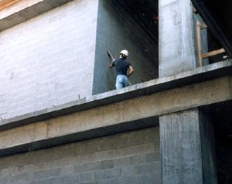
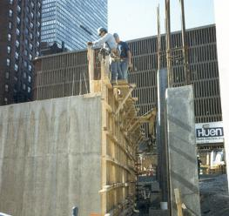
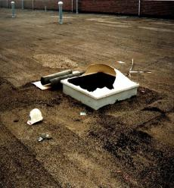
承包商施工安全培训
高空作业：
在洞口、楼梯口、升降＃口、以及无高于1.1米以上护栏的建筑物，平台等的边缘存在着与登高作业相同的坠落风险，因此需要对上述情况下的临边进行围护

Slide 15
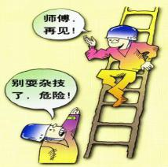

承包商施工安全培训
高空作业：
高处作业人员不得相互戏嘻打闹，以免失足发生坠落；高空作业必须遵守作业纪律。
高处作业人员不得投接物料；
对于堆放在高处的材料、工具采
取临时固定措施以免发生物料坠
落伤人事故；

Slide 16
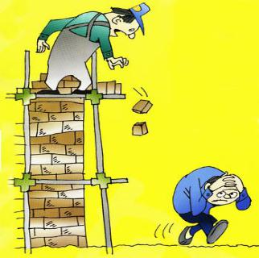
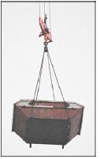
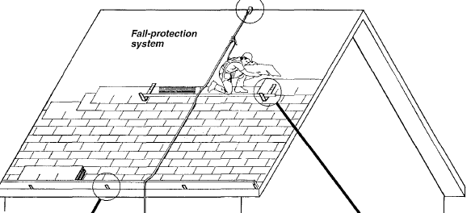
承包商施工安全培训
高空作业：
高处作业下方以及吊装区域内应避免从事其它作业，以防止坠物伤人；
高处作业过程中请始终挂好安全带，以免意外坠落伤己；

Slide 17

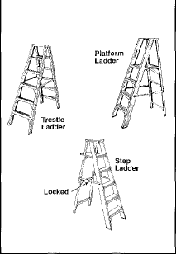
承包商施工安全培训
高空作业：
登高所用设备设施使用前必须进行自检，以确保其安全性。

Slide 18
承包商施工安全培训
动火作业：
施工场地的任何动火作业都要经过审批，签发动火许可证方能实施：
请严格遵循动火证描述的动火地点，时间，人员；
现场操作应操作证、动火证双证齐全；
作业现场同时应有专职监护人员及配备消防器材；
良好的准备，是安全生产的第一步

Slide 19
承包商施工安全培训
动火作业：
动火前应检查周围十米范围内是否有易燃烧物体；
动火前应检查消防器材是否有效；
高空动火应采取必要的地面隔离及监护人员。

Slide 20


承包商施工安全培训
消防安全：
为了避免施工场地发生意外火灾，请参照如下建议：
不要擅自夹带汽油，酒精，油漆等化学品进入场地；
因工作需要而使用的化学品，气瓶应统一申报，定
点放置，不要在现场随意存放；
除指定的吸烟点外，任何区域请勿吸烟；
若非灭火需要，请不要使用任何消防器材，并不要挪动现场的任何消防器材；

Slide 21
承包商施工安全培训
消防安全：
现场一旦发生火情，你可以采取如下行动：
如果你身处狭小空间，请尽快选择合适路线逃离；
你应尽快向相关人员、保安汇报；
如果你采取电话119报警，请说明：着火地点
着火物体及火势。

Slide 22
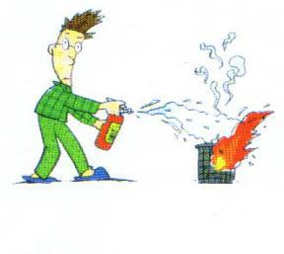
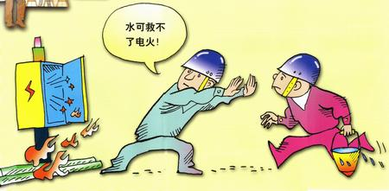
承包商施工安全培训
消防安全：
如果火势尚不能对你构成危险，可以采用灭火器，沙土直接覆盖着火点的方式进行灭火；
化学品、电器着火切勿使用水去灭火，如电器着火应首先切断电源再行施救；

Slide 23
承包商施工安全培训
消防安全：
不能用火救的火
1.电器火灾：用水救电器火灾 很容易发生触电；
2.燃料油、油漆火灾：由于油类比重较水轻，用水救火扩大了燃烧面积，加重火势；
3.计算机火灾：如果用水泼向失火的电脑，因温度突然下降，硬盘、显示器会发生爆炸；
4.化学危险品：许多化学品遇到水后会发生化学反应，引起燃烧或爆炸。

Slide 24
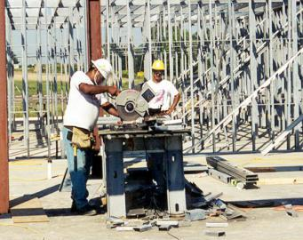
承包商施工安全培训
机械安全：
请在获得设备操作培训后再使用相应设备；
请按照操作规范使用相应设备，以免造成意外伤害；
请不要随意使用他人的设备，以免：
误用有问题的设备而造成伤害；
设备性能不熟而操作失误造成伤害；
意外损害他人设备导致后人使用过程中发生意外；

Slide 25
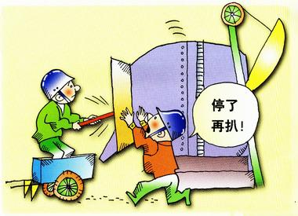
承包商施工安全培训
机械安全：
不要擅自修理设备；
设备检查前请确定拔除电源；
不要设备运行过程中从事保养，清理工作；

Slide 26


承包商施工安全培训
特殊工种：
您了解什么是特殊种工吗？
特殊种工作业有什么规定？

Slide 27
承包商施工安全培训
特殊工种：
1、持证上岗；
2、对工作环境有专业的洞察力；
3、具有应对紧急情况的能力；

Slide 28
承包商施工安全培训
文明施工：
1、施工场地内人员必须在指定吸烟点吸烟；
2、现场整洁有序、无积水，严禁随地大小便；
3、现场物料堆放整齐。

Slide 29
承包商施工安全培训
安全关键点：
1、特种作业（动火、登高等）的审批及现场管理；
2、着重加强对边缘围护的管理，加强对塔吊、桩机、切割机、焊机等危险设备的管理；
3、脚手架及移动脚手架的架设必须符合安全要求，经检查合格方可使用；
4、电源箱、线路及电器设备的安全管理，工棚、仓库以及临时加工区的防火问题，化学品的安全管理；

Slide 30
承包商施工安全培训
安全关键点：
5、高空物料的堆放安全（大风天气时可能坠落伤人），模板、钢管等拆除时的安全问题；
6、工地内5S的严格控制，禁烟制度的严格执行；
7、工地内车辆的管理（限速等问题）；
8、土建进行到一定程度后紧急疏散通道的确定及消防队的组织。

Slide 31
感谢您的聆听
来源EHS微社区

Slide 32


感谢聆听
资源整合，产品服务
↓↓↓
公司官网 | http://www.bofety.com/
如需进一步沟通
↓↓↓
联系我们 | 15250014332 / 0512-68637852
扫码关注我们
获取第一手安全资讯
微信公众号
抖音

